Slide 1
خدمات جوجل التي تدعم التعلم الالكتروني التزامني
الوحدة 3, القسم 2, 16 حزيران

Slide 2
الترحيب وسيرة المدرب
الدكتور محمود شكر محمود
دكتوراه في هندسة الحاسبات
اختصاصي شبكات الحاسوب
يعمل كمدير في مركز تكنولوجيا المعلومات والاتصالات في كلية المنصور الجامعة
وهو ايضا مدير اكاديمية سيسكو الاقليمية (ASC/ITC)
عضو فريق وزارة التعليم العالي والبحث العلمي للتعلم الالكتروني

Slide 3
ستتمكن في نهاية هذه الجلسة من:
تكامل منصات المؤتمرات عبر الفيديو المختلفة مع منصة التعلم الالكتروني للجامعة.
استكشاف اهمية تقويم جوجل في التعليم الالكتروني التزامني
جدولة الاجماعات باستخدام تقويم جوجل
ادارة اجتماعات جوجل هانكاوت (Google Hangout)
وصف ادوات تحسين جوجل ميت المختلفة
شرح الميزات الرئيسية لهانكاوت للاعمال (Business hangouts)
اهداف الجلسة

Slide 4
استخدم «اشارة رفع اليد» للاجابة:
هل تستخدم منصات المؤتمرات الفيديوية لجدولة الاجتماعات المتزامنة مع طلابك؟
الاستطلاع #1

Slide 5
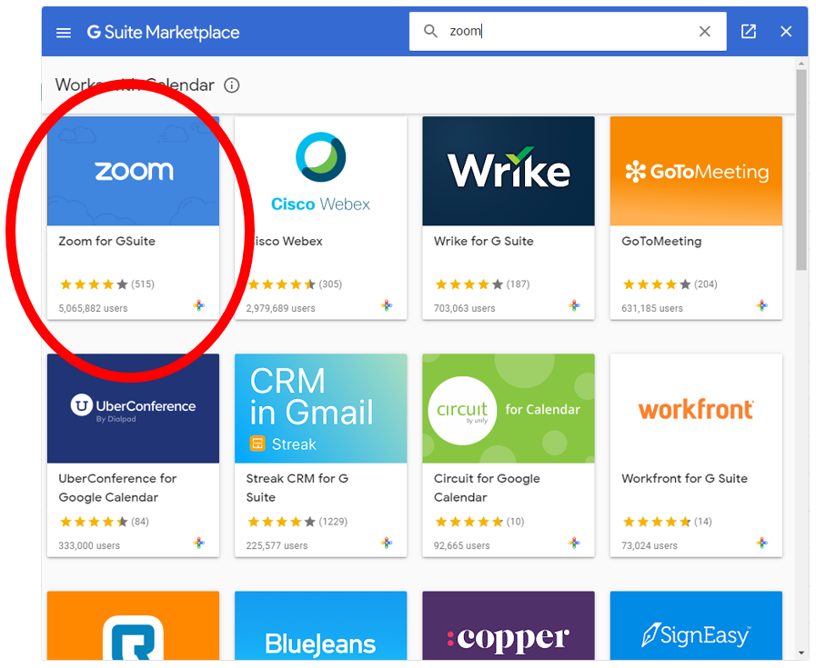
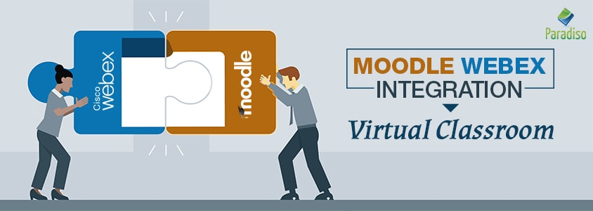
تكامل منصات المؤتمرات الفيدوية مع منصة التعلم الالكتروني للجامعة

Slide 6
تكامل منصات المؤتمرات الفيدوية مع منصة التعلم الالكتروني للجامعة
فلنتصل بالانترنت.....
اشرح كيفية تكامل منصات المؤتمرات الفيدوية مع جي سويت للتعليم

Slide 7
ما اهمية تكامل منصات المؤتمرات الفيدوية مع منصة التعلم الالكتروني للجامعة؟؟؟
تأمل لدقيقة, ثم اكتب اجابتك في صندوق الدردشة باللغة العربية او الانكليزية!
مناقشة

Slide 8
تقويم جوجل (Google Calendar)
تقويم جوجل هو اداة لانشأت من قبل جوجل ادارة الوقت والجدولة.
تسمح لك بتحديد المواعيد, تنظيم مهامك اليومية, واكثر.
تعمل اداة ادارة الوقت بشكل افضل للاشخاص الذين يسعون للتسهيل وتخطيط جدول اعمالهم المزدحم.
Notes:
https://www.oberlo.com/blog/google-calendar

Slide 9
جدولة الاجتماعات بواسطة تقويم جوجل
اذهب الى>>
https://calendar.google.com/

Slide 10
جدولة الاجتماعات بواسطة تقويم جوجل
فلنتصل بالانترنت....
اشرح كيفية جدولة اجتماع من داخل تقويم جوجل.

Slide 11
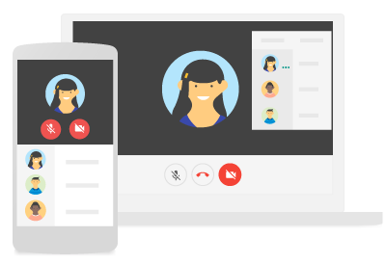
جوجل هانكاوت ميت Google Hangout Meet
متطلبات الدخول الى جوجل ميت
يجب على ادمن جي سويت تفعيل جوجل ميت لمنظمتك.
لانشاء مؤمر فيدوي, يجب ان تسجل دخولك الى حساب جي سويت
للانضمام الى مؤتمر فيدوي, تحتاج الى تطبيق ميت الجوال او الى متصفح انترنت يدعمه. لا تحتاج لحساب جي سويت
يمكن لاي شخص من اعضاء منظمتك او من خارجها الانضمام عن طريق النقر على رابط الاجتماع او ادخال الرقم التعريفي للاجتماع. يجب الموافقة على دخول ضيوف الجامعة الى الاجتماع بواسطة احد المشاركين فيه بضمنهم المشاركون الذين لم يسجلوا دخولهم لحساب جي سويت.
Notes:
https://support.google.com/a/users/answer/9282720?hl=en

Slide 12
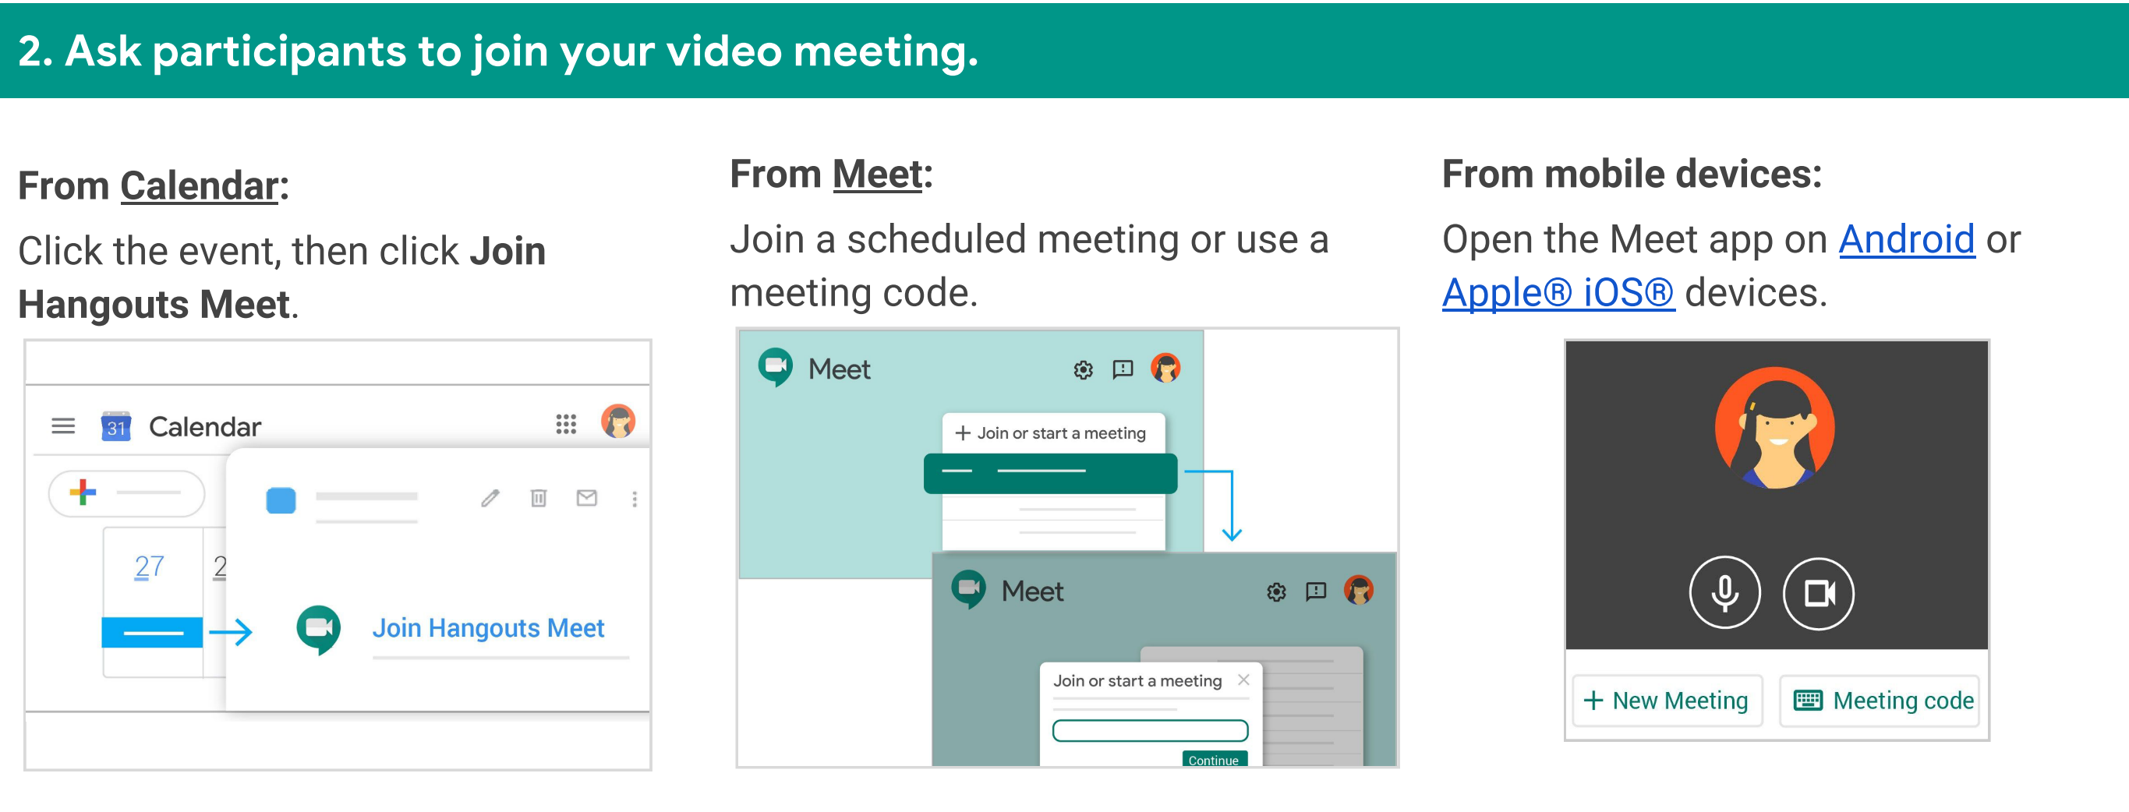
الانضمام الى مؤتمر فيدوي

Slide 13
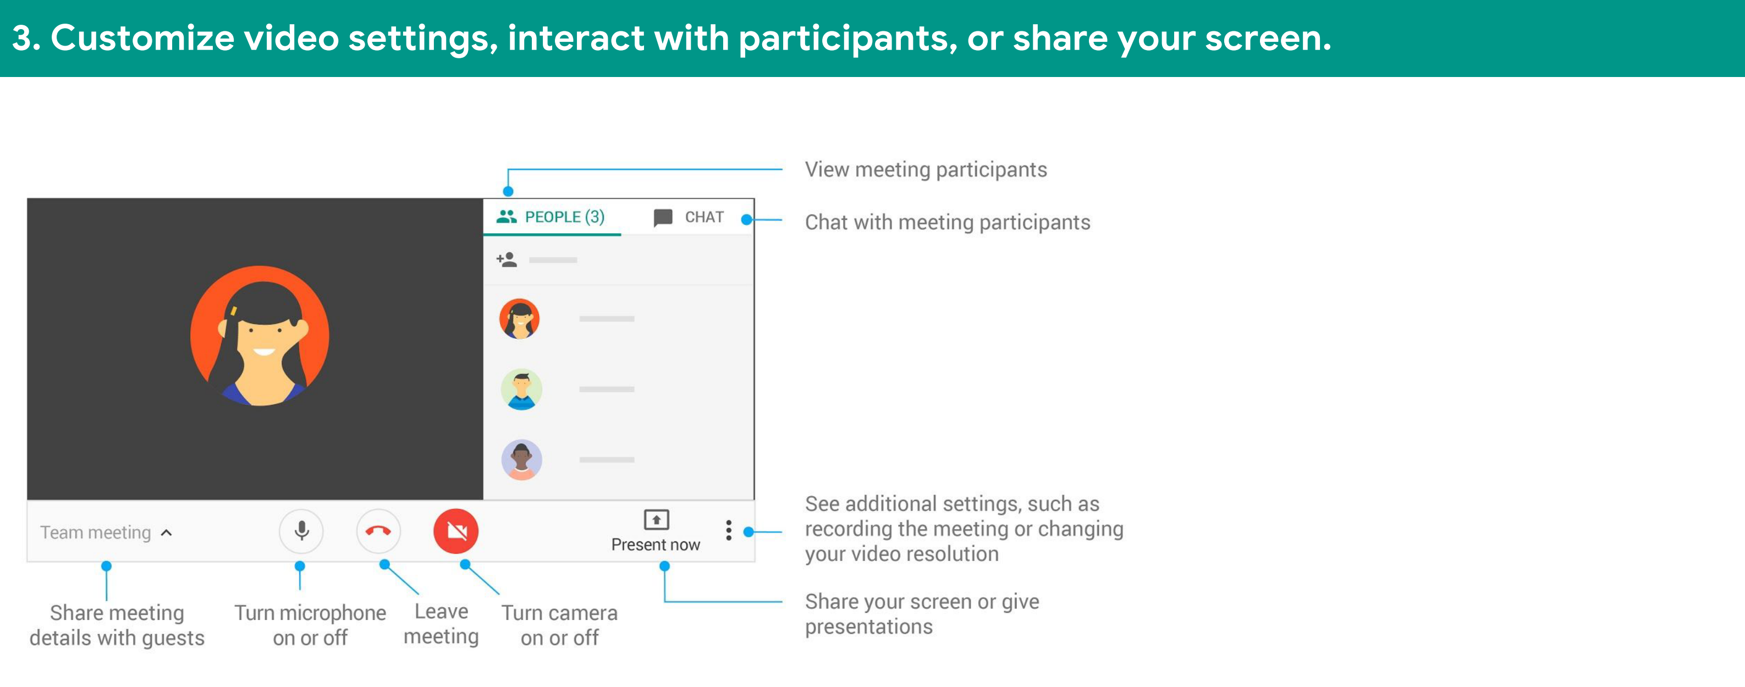
ادارة مؤتمر فيدوي

Slide 14
ادارة جوجل ميت (Google Meet)
فلنتصل بالانترنت....
اشرح كيفية تخصيص المضيف لبيئة الاجتماع للتفاعل مع الطلاب

Slide 15
اختر طرق الانضمام الى مؤتمر فيدوي
A) من جي مايل (Gmail)
B) من صف جوجل الدراسي (Google classroom)
C) من نظام شخص ثالث
D) كل ما سبق
الاستطلاع #2
Notes:
https://support.google.com/a/users/answer/9850339?hl=en&co=GENIE.Platform=Desktop&visit_id=637257431614277661-2032743053&rd=1

Slide 16
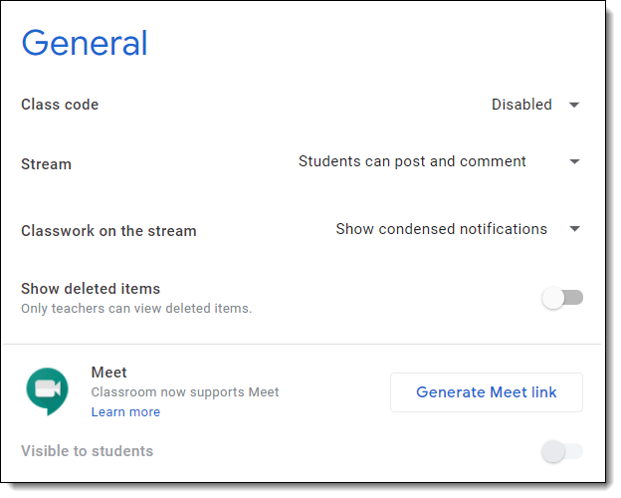
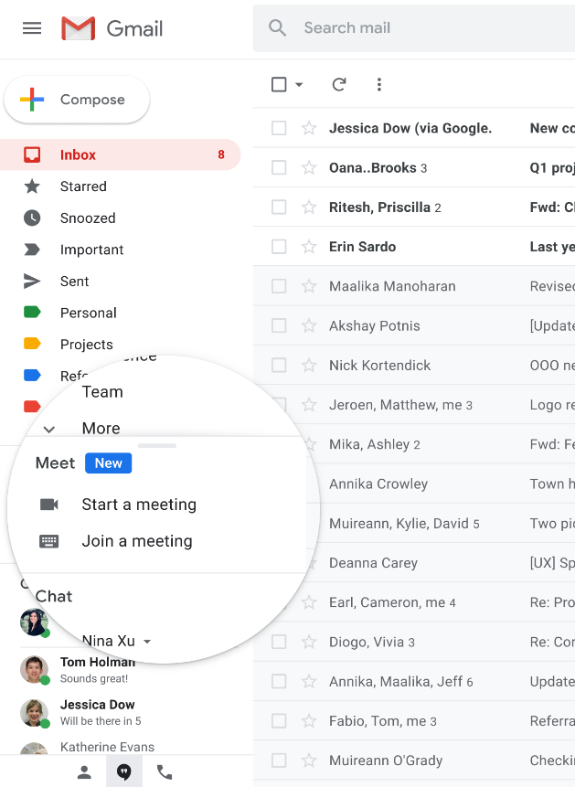
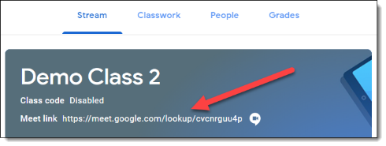
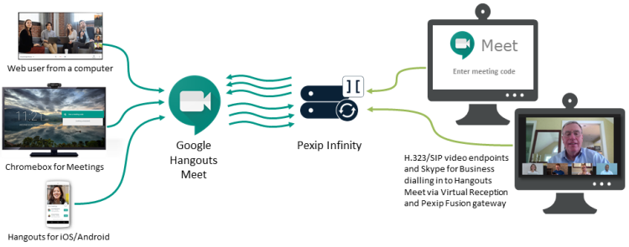
تكامل جوجل ميت مع البيئات المختلفة
تكامل جوجل ميت مع صف جوجل الدراسي
Integrating Meet With 3rd Party system Pexip infinity
تكامل جوجل ميت مع جي مايل(Gmail)

Slide 17
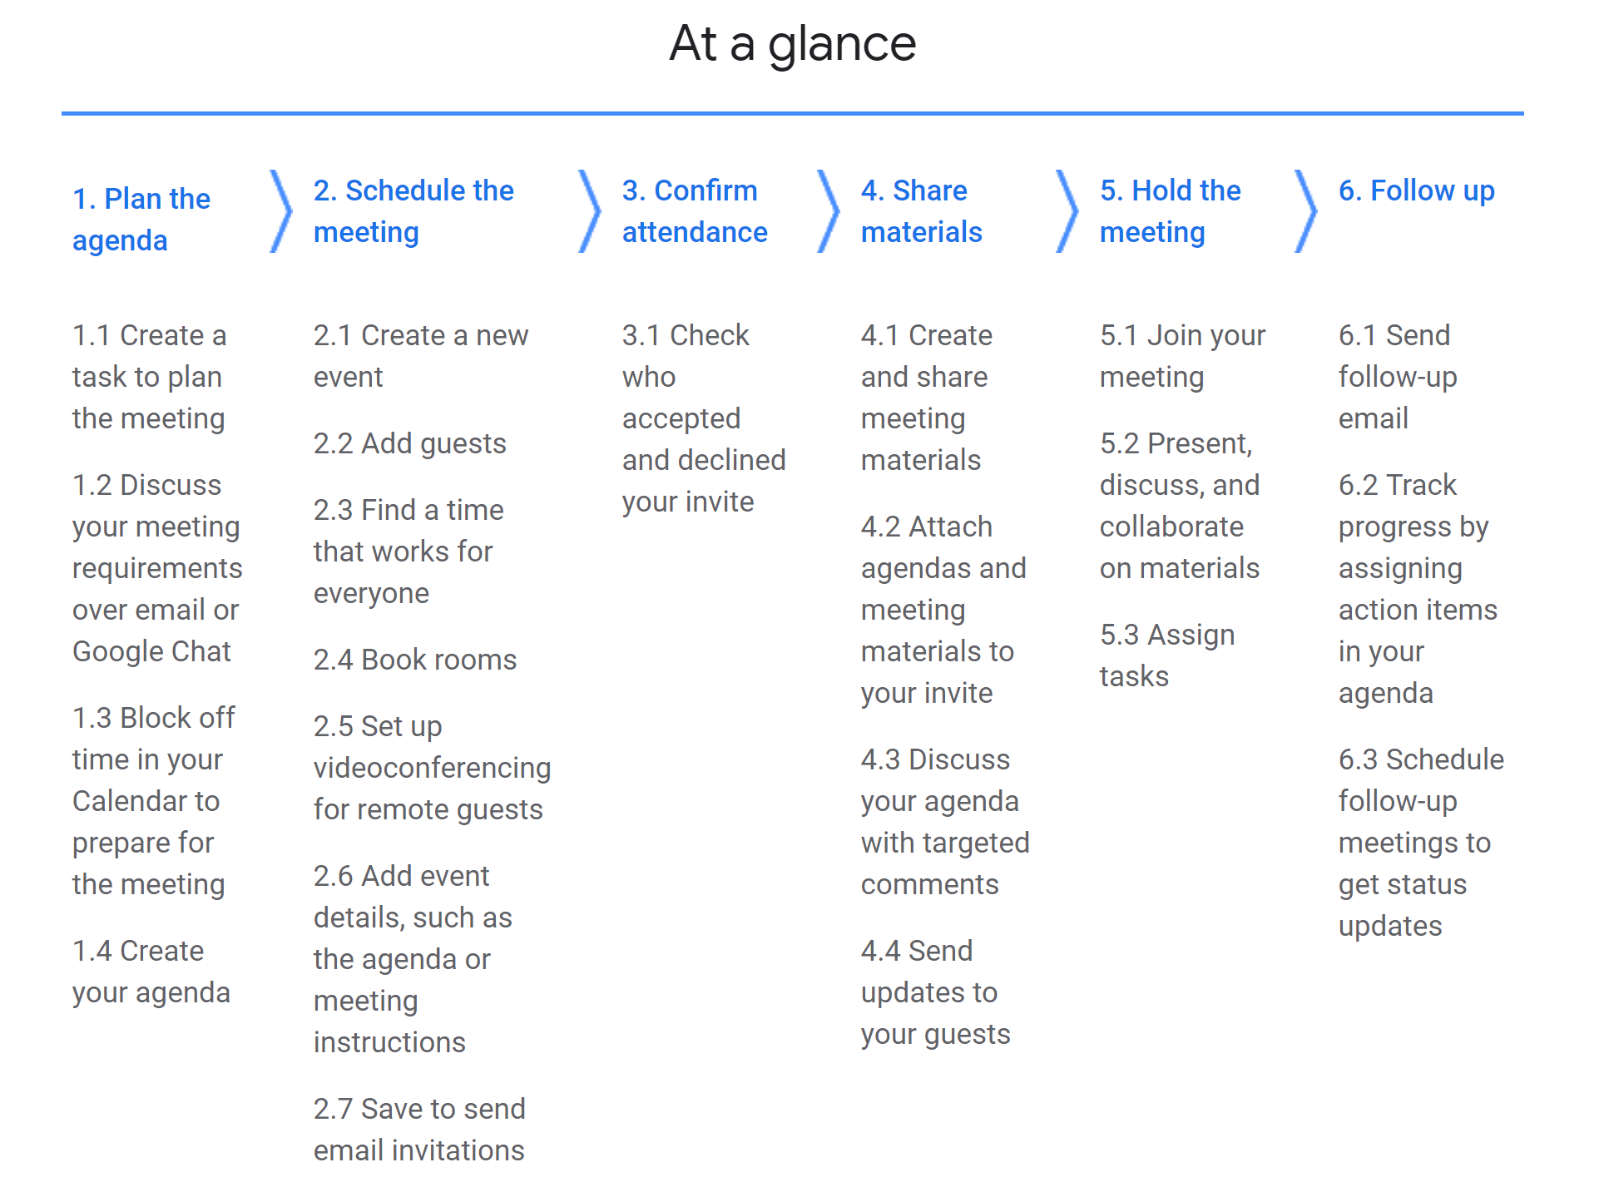
التخطيط وعقد الاجتماعات من اي مكان
Notes:
https://support.google.com/a/users/answer/9283193

Slide 18
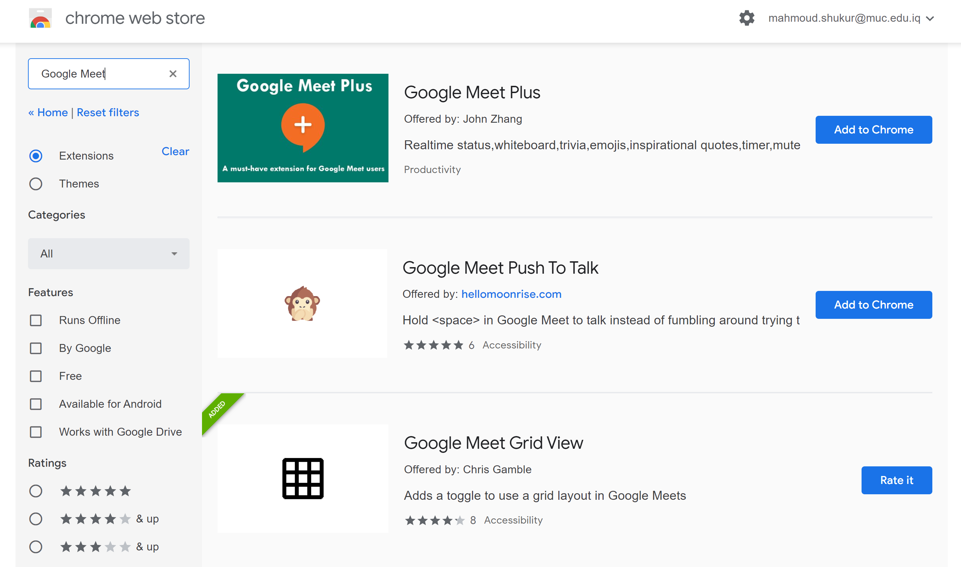
ملحقات جوجل ميت لمتصفح كروم
https://chrome.google.com/webstore/category/extensions

Slide 19
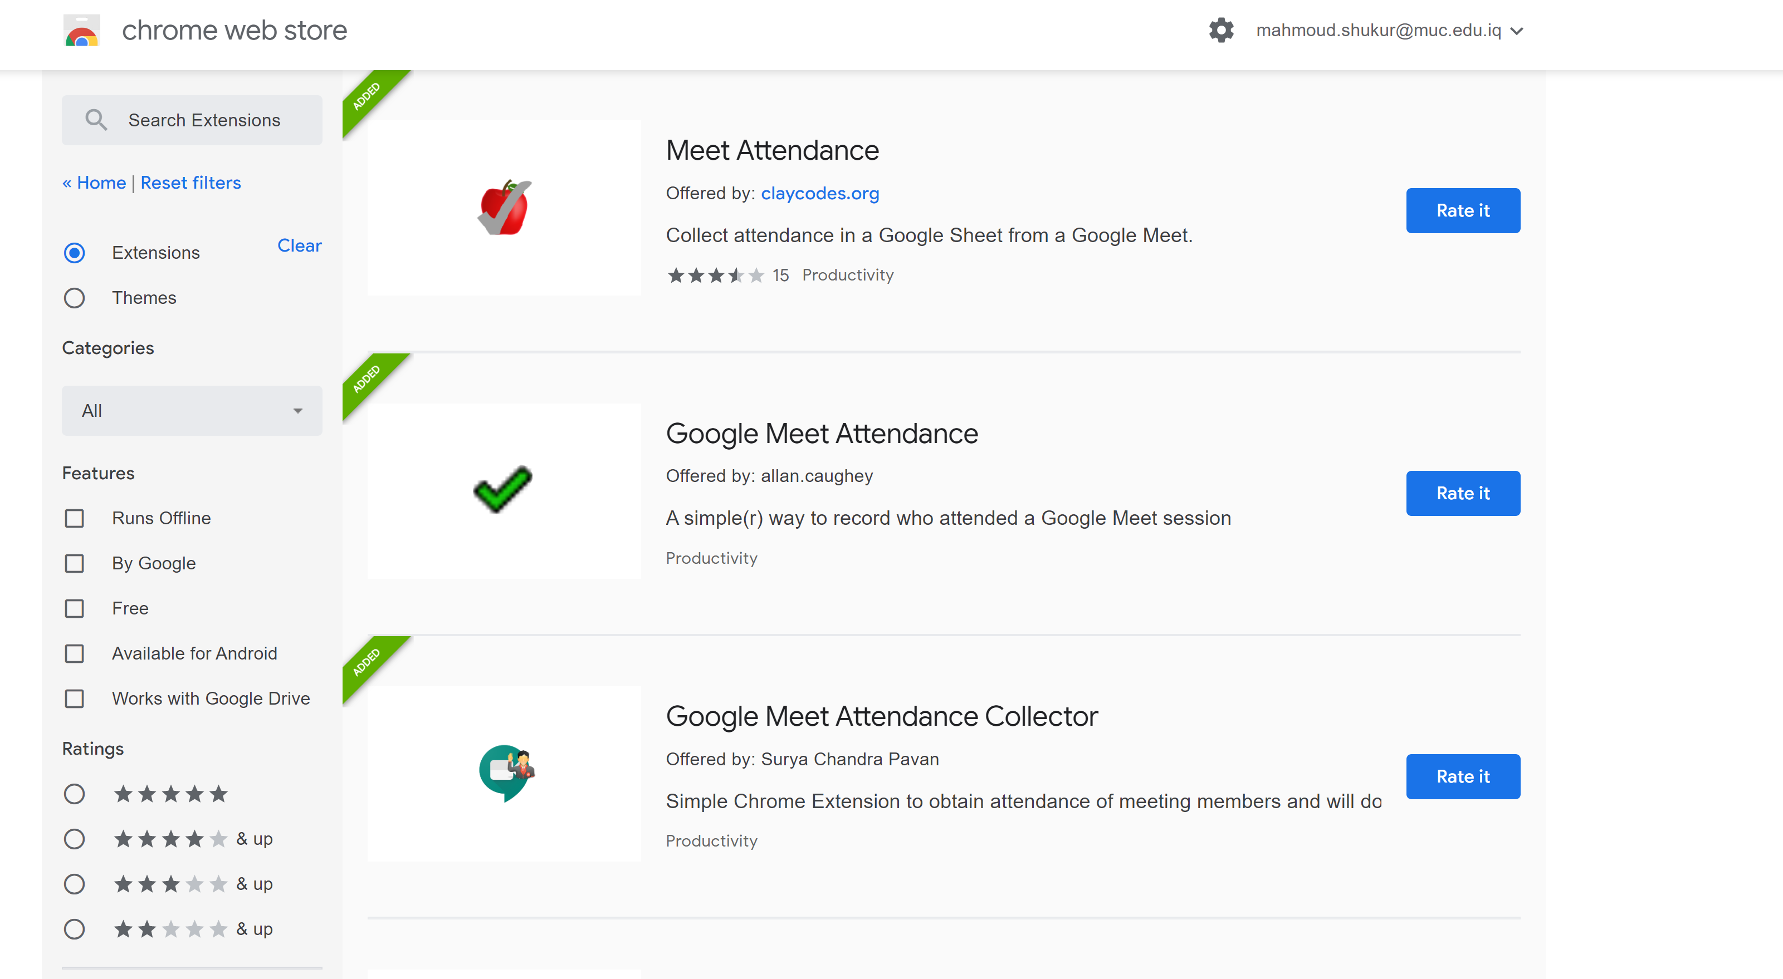
ملحقات الحضور لجوجل ميت

Slide 20
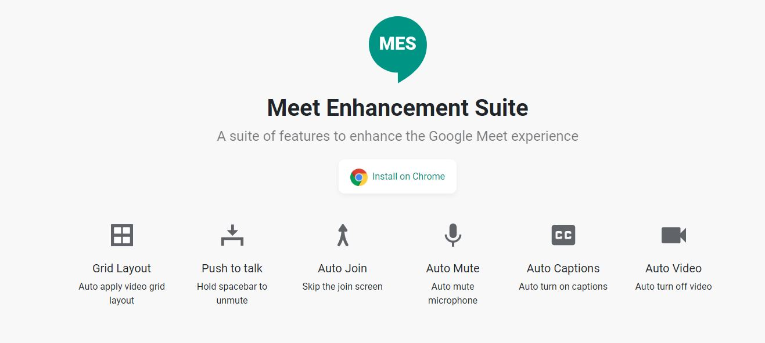
ادوات تحسين جوجل ميت

Slide 21
ملحقات جوجل ميت
فلنتصل بالانترنت....
اسكشف الانواع المختلفة من ملحقات متصفح كروم التي يمكن ان تتكامل مع جوجل ميت

Slide 22
ما هي الملحقات الي استخدمتها ضمن متصفح الانترنت الذي تستخدمه لدعم التعليم الالكتروني؟
A) حضور ميت (Meet attendance)
B) العرض الشبكي لميت (Meet Grid Review)
C) لووم للتسجيل الفيدوي (Loom)
D) ليس بعد
الاستطلاع #3

Slide 23
هانكاوت للاعمال Business Hangout

Slide 24
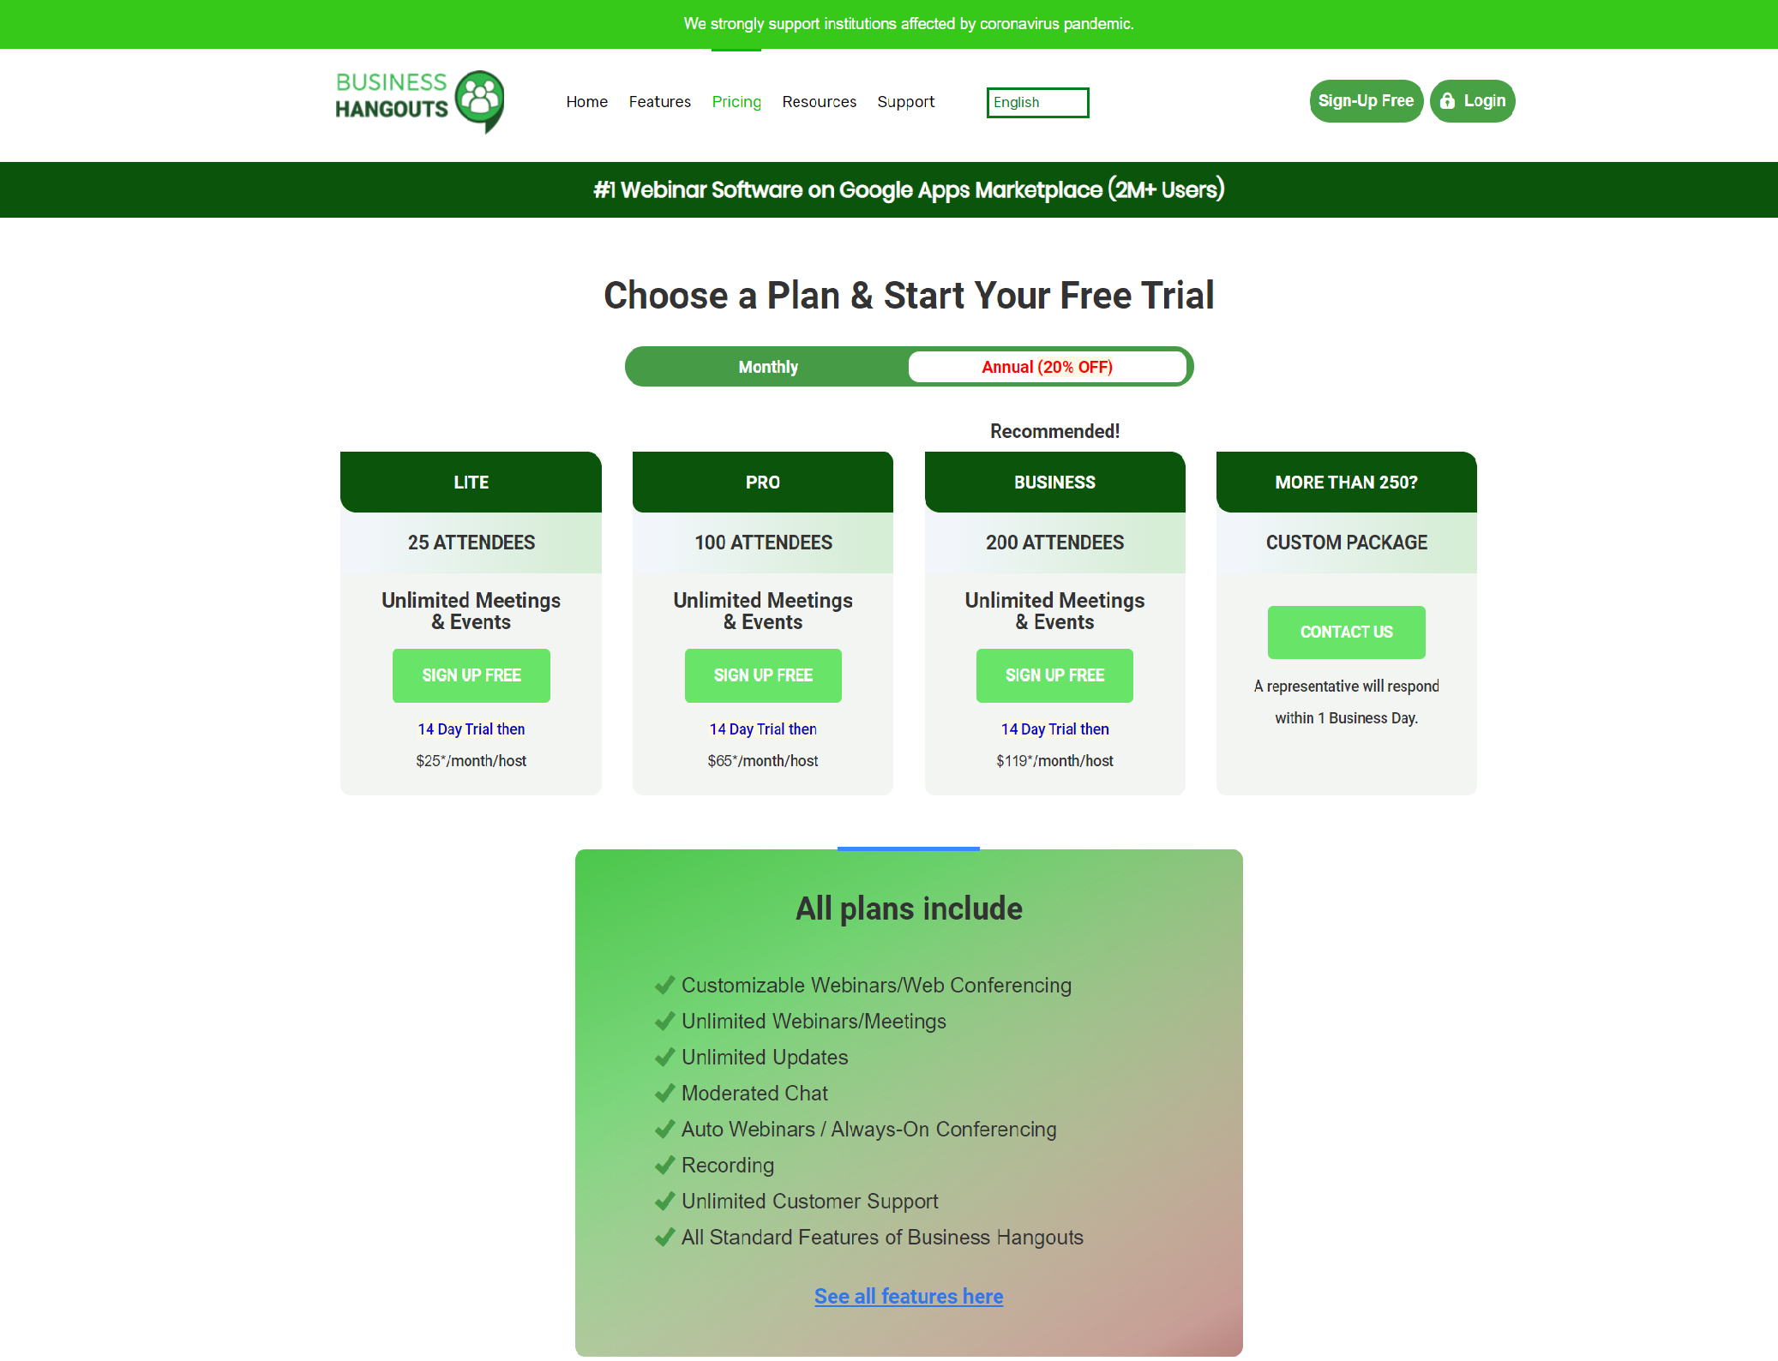
خطط هانكاوت للاعمال Business Hangout Plans

Slide 25
ميزات هانكاوت للاعمال Business Hangout Features
هانكاوت للاعمال هو منصة للندوات عبر الانترنت (webinar). وهو تطبيق شامل لانتاج ندوات عبر الانترنت للشركات والمؤسسات, الاجتماعات عبر الانترنت, المؤتمرات الفيدوية والفعاليات الافتراضية
تتضمن حزمة برنامج هانكاوت للاعمال 14 ميزة
اذونات/السيطرة على الدخول
تسجيل الحضور
تقارير الحضور
تحليلات النشاط
مشاركة الملفات
المتابعة والاجتماعات الجانبية
بدء الاجتماع والانضمام
كتم الصوت
الاستطلاع
الدردشة في الوقت الحقيقي
التسجيل
مشاركة الشاشة مع الاخرين
تسجيل الجلسة
الاجتماع الفيدوي

Slide 26
خطأ ام صواب:
عند استخدام الندوات عبر الانترنت (Webinar) هناك ادوات اكثر للتحكم بمنصة الاجتماع الفيدوي.
اطبع «T» في صندوق الدردشة اذا كنت تعتقد ذلك صحيحا أو اطبع «F» اذا كان خاطئا
السؤال الاختباري # 1

Slide 27
بعد كوفيد 19 مكنت جوجل ميت داخل جي سويت للتعليم لدعم عدد مشاركين اقصى يصل الى:
150
200
250
300
السؤال الاختباري # 2

Slide 28
الرجاء انهاء الاختبار بموعد اقصاه الخميس, 18 حزيران
القسم التالي: منصة الاجتماعات زووم (Zoom)
اسئلة واجوبة
ما هي الخطوات التالية؟

Slide 29
الرجاء الاجابة على الاسئلة التالية
اي من منصات المؤتمرات عبر الفيديو تفضل استخدامها مع طلابك؟ لماذا؟
هل تفضل جدولة اجتماعك مسبقا او تبدأ الاجتماع مباشرة؟
ما هي الفروقات الرئيسية بين الندوات عبر الانترنت (Webinar) والاجتماع؟
ما هي ميزات
ما هي مزايا وعيوب المؤتمرات عبر الفيديو في التعليم؟
الواجب البيتي 1:
تأكد رجاء ان لا تتعدى اجاباتك صفحة واحدة

Slide 30
الرجاء الاجابة على الاسئلة التالية
قم بجدولة اجتماع هذا الاسبوع بواسطة تقويم جوجل مع طلابك او زملائك من الفريق وتأكد من التالي:
تنصيب وفحص حضور جوجل ميت (Google Meet attendance)
اختر اداة اخرى من جلسة اليوم وطبقها في دورتك الدراسية
اكتب فقرة مختصرة لوصف ما هي الاداة التي استخدمتها؟ ما الذي نجح؟ اذا واجهتك اية تحديات, كيف ستحلها؟
الواجب البيتي 2:

Slide 31
نهاية القسم الاول من الوحدة الثالة
شكرا لاستماعكم
Email: mahmoud.shukur@muc.edu.iq

